Slide 1
UNIVERSIDADE ABERTA DO SUS UNIVERSIDADE FEDERAL DE PELOTAS Especialização em Saúde da Família Modalidade a Distância Turma 8
Melhoria da atenção à Saúde da pessoa com hipertensão e/ou diabetes na ESF Joana Florêncio, em Assu/RN
Aluna: Yanneis Rodriguez Parra
Orientadora: Cristiane Diniz Félix
Pelotas, 2015

Slide 2
INTRODUÇÃO
A hipertensão arterial sistêmica (HAS) e o Diabetes Mellitus (DM) são duas doenças crônicas não transmissíveis, de origem multifatorial.
Associa-se, freqüentemente às alterações funcionais e/ou estruturais dos órgãos-alvo (coração, encéfalo, rins e vasos sanguíneos) e às alterações metabólicas, com aumento do risco de eventos cardiovasculares fatais.

Slide 3
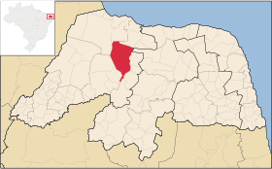
Açu: município situado no interior do estado do Rio Grande do Norte, localizado na microrregião do Vale do Açu, situado a 207 km da capital do estado. Tem 53.245 habitantes, 39.369 residentes na cidade e 13.876 nas comunidades rurais. Com 16 Estratégias de saúde da família(ESF ), 10 na zona urbana e 6 na rural.

Slide 4
A comunidade de Vertentes II: situada na zona urbana do município, tem uma população de 3.600 pessoas que moram na área de abrangência da ESF Joana Florêncio, onde atuam duas equipes.
Eu estou inserida na equipe II, formada por 1 enfermeira, 2 técnicos de enfermagem, 5 agentes comunitários de saúde, 1 dentista, 1 auxiliar de saúde bucal e 1 médica.

Slide 5
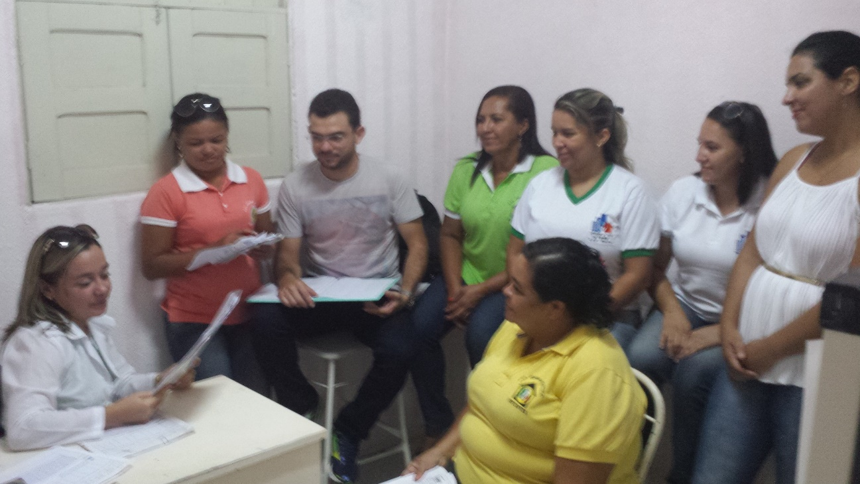
Equipe da unidade

Slide 6
Situação da ação programática antes da intervenção
São acompanhados 307 usuários com HAS, o que representa 41% da cobertura estimada (746) e 101 com DM (47%) do total estimado de 213.
Foram submetidos a estratificação do risco cardiovascular 266 hipertensos (87%) e 86 diabéticos(85%).
Têm atrasos nas consultas agendadas em mais de sete dias 160 hipertensos (52%) e 77 diabéticos (76%).
Estão com os exames complementares em dia 123 hipertensos(40%) e 40 diabéticos (43%).

Slide 7
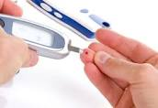
Objetivo geral
Melhoria da atenção à Saúde da pessoa com hipertensão e/ou diabetes na ESF Joana Florêncio, em Açu/RN

Slide 8
Ações desenvolvidas
Versão atualizada do protocolo impressa na unidade de saúde.
Foi discutido o projeto da intervenção com a gestora.
Os profissionais da equipe foram capacitados sobre diferentes aspectos do protocolo.
Foi estabelecido o papel de cada profissional.
Foi realizado um contato com lideranças comunitárias.

Slide 9
Logística
Caderno de Atenção Básica nº 36 Estratégias para o cuidado da pessoa com doença crônica: Diabetes Mellitus.
Caderno de Atenção Básica nº 37 Estratégias para o cuidado da pessoa com doença crônica: Hipertensão Arterial Sistêmica do MS, 2013.
Planilha de objetivos, metas, indicadores e ações (OMIA).
Planilha de coleta de dados.
Ficha espelho.
Prontuários clínicos.

Slide 10
Objetivos Específicos
Objetivo 1. Ampliar a cobertura a hipertensos e/ou diabéticos.
Objetivo 2. Melhorar a qualidade da atenção a hipertensos e/ou diabéticos.
Objetivo 3 Aumentar a adesão dos hipertensos e/ou diabéticos ao programa.
Objetivo 4 Melhorar o registro das informações
Objetivo 5 Aumentar a avaliação de risco dos pacientes.
Objetivo 6 Aumentar a promoção de saúde.

Slide 11
Resultados
Meta 1.1 Cadastrar 65% dos hipertensos da área de abrangência no programa de atenção à saúde da pessoa hipertensa e/ou diabética da unidade de saúde
Mês 1: cadastrados 52
de 535 (9,7%).
Mês 2: cadastrados 96
(17,9%).
Mês 3: cadastrados 217
(40,6%).
Mês 4: cadastrados 353
(66,0%)

Slide 12
Meta 1.2 Cadastrar 65% dos diabéticos da área de abrangência no programa de atenção à saúde da pessoa diabética da unidade de saúde.
Mês 1: cadastrados 23 de 123
(18,7%).
Mês 2: cadastrados 51
(41,5%).
Mês 3: cadastrados 80
(65,0%).
Mês 4: cadastrados 80
(65,0%)

Slide 13
Meta 2.1 Realizar exame clínico apropriado em 100% dos hipertensos cadastrados.
Mês 1: realizado 32
(61,5%).
Mês 2: realizado 50
(52,1%).
Mês 3: realizado 171
(78,8%).
Mês 4: realizado 353
(100%)

Slide 14
Meta 2.2 Realizar exame clínico apropriado em 100% dos diabéticos cadastrados.
Mês 1: realizado 16
(69,6%).
Mês 2: realizado 30
(58,8%).
Mês 3: realizado 59
(73,8%).
Mês 4: realizado 80
(100%)

Slide 15
Meta 2.3 Garantir aos 100% dos hipertensos cadastrados a realização de exames complementares em dia de acordo com o protocolo.
Mês 1: realizado 19
(36,5%).
Mês 2: realizado 35
(36,5%).
Mês 3: realizado 113
(52,1%).
Mês 4: realizado 333
(94,3%)

Slide 16
Meta 2.4 Garantir aos 100% dos diabéticos cadastrados a realização de exames complementares em dia de acordo com o protocolo.
Mês 1: realizado 9
(39,1%).
Mês 2: realizado 26
(51,0%).
Mês 3: realizado 47
(58,8%).
Mês 4: realizado 79
(98,7)

Slide 17
Meta 2.5 Priorizar a prescrição de medicamentos da farmácia popular para 100% dos hipertensos cadastrados na unidade de saúde.
Mês 1: realizado 33
(63,5%).
Mês 2: realizado 62
(65,3%).
Mês 3: realizado 155
(71,8%).
Mês 4: realizado 342
(97,2%)

Slide 18
Meta 2.6 Priorizar a prescrição de medicamentos da farmácia popular para 100% dos diabéticos cadastrados na unidade de saúde
Mês 1: realizado 12
(52,2%).
Mês 2: realizado 27
(52,9%).
Mês 3: realizado 50
(62,5%).
Mês 4: realizado 79
(98,7%).

Slide 19
Meta 2.7 Realizar avaliação da necessidade de atendimento odontológico em 100% dos hipertensos cadastrados.
Mês 1: realizado 52
(100%).
Mês 2: realizado 96
(100%).
Mês 3: realizado 217
(100%).
Mês 4: realizado 353
(100%).

Slide 20
Meta 2.8 Realizar avaliação da necessidade de atendimento odontológico em 100% dos diabéticos cadastrados.
Mês 1: realizado 23
(100%).
Mês 2: realizado 51
(100%).
Mês 3: realizado 80
(100%).
Mês 4: realizado 80
(100%).

Slide 21
Meta 3.1 Buscar 100% dos hipertensos faltosos às consultas na unidade de saúde conforme a periodicidade recomendada.
Mês 1: cadastrados 25
(100%).
Mês 2: cadastrados 20
(100%).
Mês 3: cadastrados 65
(100%).
Mês 4: cadastrados 108
(100%).

Slide 22
Meta 3.2 Buscar 100% dos diabéticos faltosos às consultas na unidade de saúde conforme a periodicidade recomendada.
Mês 1: cadastrados 10
(100%).
Mês 2: cadastrados 9
(100%).
Mês 3: cadastrados 20
(100%).
Mês 4: cadastrados 0
(100%).

Slide 23
Meta 4.1 Manter ficha de acompanhamento de 100% dos hipertensos cadastrados na unidade de saúde.
Mês 1: cadastrados 27
(51,9%).
Mês 2: cadastrados 54
(56,3%).
Mês 3: cadastrados 167
(77,0%).
Mês 4: cadastrados 353
(100,0%)

Slide 24
Meta 4.2 Manter ficha de acompanhamento de 100% dos diabéticos cadastrados na unidade de saúde.
Mês 1: cadastrados 12
(52,2%).
Mês 2: cadastrados 32
(62,7%).
Mês 3: cadastrados 59
(73,8%).
Mês 4: cadastrados 80
(100,0%).

Slide 25
Meta 5.1 Realizar estratificação do risco cardiovascular em 100% dos hipertensos cadastrados na unidade de saúde.
Mês 1: cadastrados 36
(69,2%).
Mês 2: cadastrados 36
(37,5%).
Mês 3: cadastrados 157
(72,4%).
Mês 4: cadastrados 353
(100,0%)

Slide 26
Meta 5.2 Realizar estratificação do risco cardiovascular em 100% dos diabéticos cadastrados na unidade de saúde.
Mês 1: cadastrados 18
(78,3%)
Mês 2: cadastrados 18
(35,3%).
Mês 3: cadastrados 47
(58,8%).
Mês 4: cadastrados 80
(100,0%)

Slide 27
Meta 6.1 Garantir orientação nutricional sobre alimentação saudável a 100% dos hipertensos cadastrados.
Mês 1: orientados 52
(100%)
Mês 2: orientados 96
(100%).
Mês 3: orientados 217
(100%).
Mês 4: orientados 353
(100,0%)

Slide 28
Meta 6.2 Garantir orientação nutricional sobre alimentação saudável a 100% dos diabéticos cadastrados.
Mês 1: orientados 23
(100%)
Mês 2: orientados 51
(100%).
Mês 3: orientados 80
(100%).
Mês 4: orientados 80
(100,0%)

Slide 29
Meta 6.3 Garantir orientação em relação à prática regular de atividade física a 100% dos hipertensos cadastrados.
Mês 1: orientados 52
(100%)
Mês 2: orientados 96
(100%).
Mês 3: orientados 217
(100%).
Mês 4: orientados 353
(100,0%)

Slide 30
Meta 6.4 Garantir orientação em relação à prática regular de atividade física a 100% dos diabéticos cadastrados.
Mês 1: orientados 23
(100%)
Mês 2: orientados 51
(100%).
Mês 3: orientados 80
(100%).
Mês 4: orientados 80
(100,0%)

Slide 31
Meta 6.5 Garantir orientação sobre os riscos do tabagismo a 100% dos hipertensos cadastrados.
Mês 1: orientados 52
(100%)
Mês 2: orientados 96
(100%).
Mês 3: orientados 217
(100%).
Mês 4: orientados 353
(100,0%)

Slide 32
Meta 6.6 Garantir orientação sobre os riscos do tabagismo a 100% dos diabéticos cadastrados.
Mês 1: orientados 23
(100%)
Mês 2: orientados 51
(100%).
Mês 3: orientados 80
(100%).
Mês 4: orientados 80
(100,0%)

Slide 33
Meta 6.7 Garantir orientação sobre higiene bucal a 100% dos pacientes hipertensos cadastrados.
Mês 1: orientados 52
(100%)
Mês 2: orientados 96
(100%).
Mês 3: orientados 217
(100%).
Mês 4: orientados 353
(100,0%)

Slide 34
Meta 6.8 Garantir orientação sobre higiene bucal a 100% dos pacientes diabéticos cadastrados.
Mês 1: orientados 23
(100%)
Mês 2: orientados 51
(100%).
Mês 3: orientados 80
(100%).
Mês 4: orientados 80
(100,0%)

Slide 35
Discussão
Benefícios da Intervenção para a equipe
Fortaleceu a união da equipe.
Melhorou a organização e distribuição do trabalho nos membros da equipe.
Promoveu o trabalho integrado de todos seus membros.
Aumentaram os conhecimentos dos membros da equipe.
A equipe adquiriu responsabilidade no acompanhamento dos usuários.

Slide 36
Importância da Intervenção para o serviço.
A unidade ganhou uma melhor organização e atualização nos registros de seus usuários.
O trabalho ficou mais organizado devido a definição das tarefas de cada membro da equipe.
Foi reorganizado o atendimento aos usuários no programa de HIPERDIA.
A intervenção foi incorporada a rotina do posto o que vai contribuir para o desenvolvimento e qualificação do serviço como um todo.

Slide 37
Importância da Intervenção para a comunidade
A comunidade foi beneficiada com atendimentos de qualidade para os usuários hipertensos e diabéticos.
Adquiriu conhecimentos sobre a existência do programa de HIPERDIA.
Aprendeu a importância do cuidado adequado para a diminuição dos fatores de risco e para evitar as principais complicações destas doenças.
Demonstraram satisfação com a prioridade e qualidade no atendimento.

Slide 38
A intervenção ficou incorporada na rotina de atendimento da unidade.
Foram realizadas algumas mudanças tais como o grupo de hipertensos e diabéticos que antes era realizado quinzenalmente agora será uma vez por mês.
Também estamos trabalhando para objetivar maior comprometido dos líderes comunitários para lograr maior participação dos usuários na intervenção.

Slide 39
Reflexão crítica sobre o processo pessoal de aprendizagem.
O desenvolvimento do curso foi muito importante, permitiu enriquecer e fortalecer meus conhecimentos como profissional da saúde.
Foi muito importante conhecer e desenvolver os princípios e diretrizes do SUS e as atribuições de cada membro da equipe.
Os aprendizados que considero mais relevantes em decorrência do curso, noto o processo de engajamento público na consolidação do SUS e o acolhimento.

Slide 40
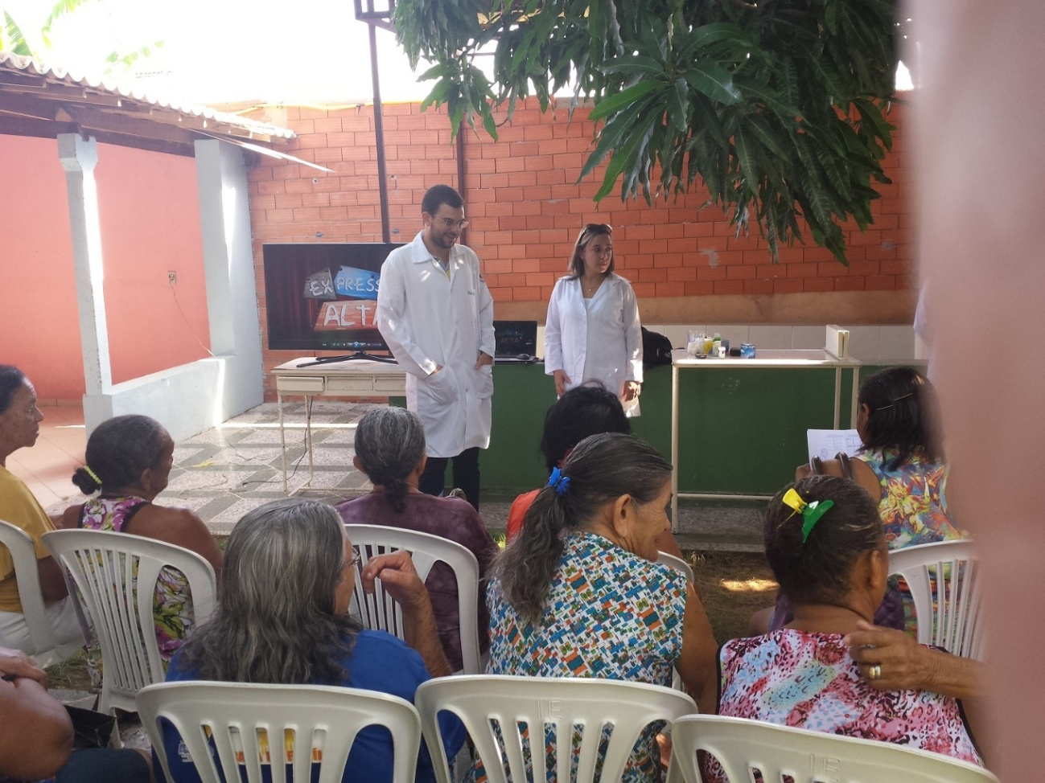
Grupo de educação na comunidade

Slide 41
Atendimento odontológico

Slide 42
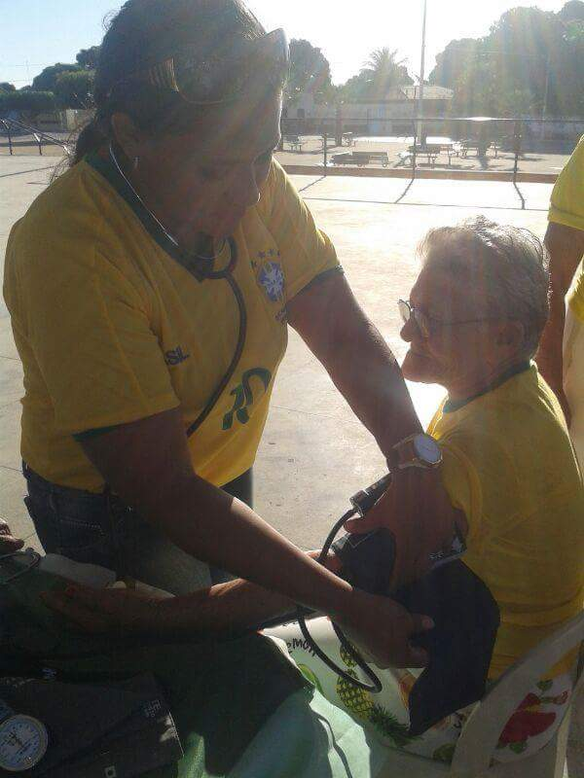
Verificação de pressão arterial

Slide 43
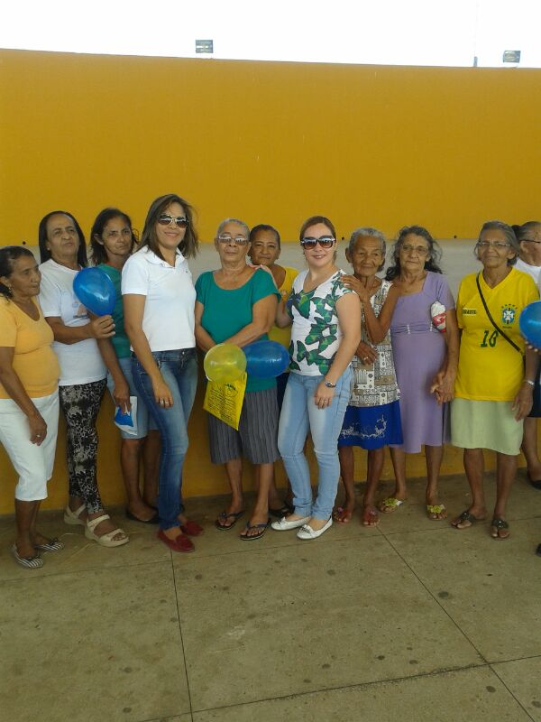
Comunidade participante da intervenção

